Slide 1
Common Goals
KA101 - Mobilita pracovníkov v oblasti školského vzdelávania
Financovaná vďaka programu EÚ Erasmus+
2020-1-SK01-KA101-078086

Slide 2
9 mobilít, 8 učiteľov OATO
Termín: júl – november 2021
Hlavný cieľ: zlepšiť odborné a jazykové kompetencie zamestnancov
Špecifické ciele:
1. Zaviesť Clil do výučby anglického jazyka v predmetoch matematika, aplikovaná informatika a písomná a elektronická komunikácia v 1. a 2. ročníku
2. Zaviesť metódy riešenia problémov a rozhodovania do výučby predmetov anglický jazyk, dejepis a občianska náuka.
3. Zaviesť informačné technológie do výučby anglického jazyka.
4. Zaviesť metódu vzdelávania orientovaného na študenta (student-centred learning) do výučby predmetov anglický jazyk, cvičná firma a biológia.
5. Posilniť medzinárodnú spoluprácu so vzdelávacími inštitúciami v zahraničí a nadviazať novú spoluprácu s novými partnermi pre projektov

Slide 3
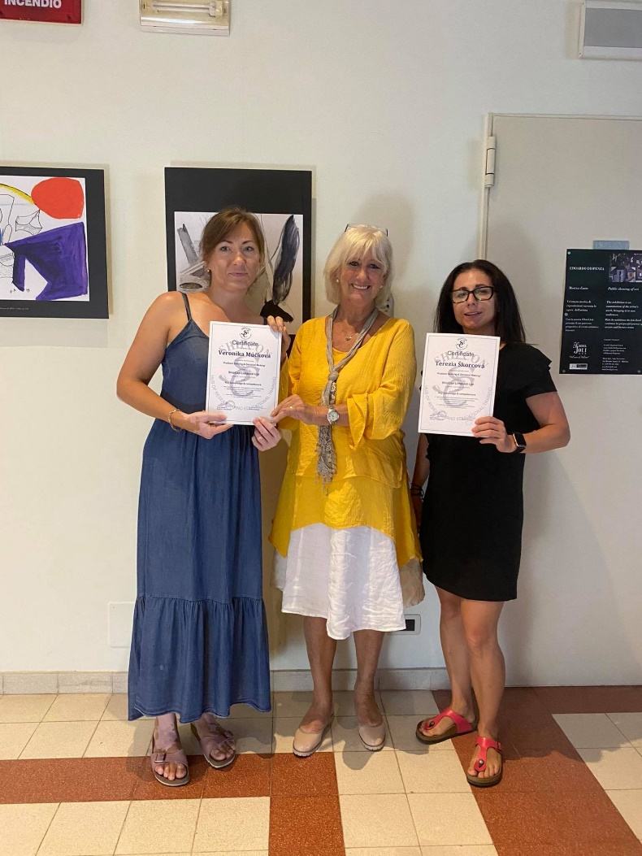
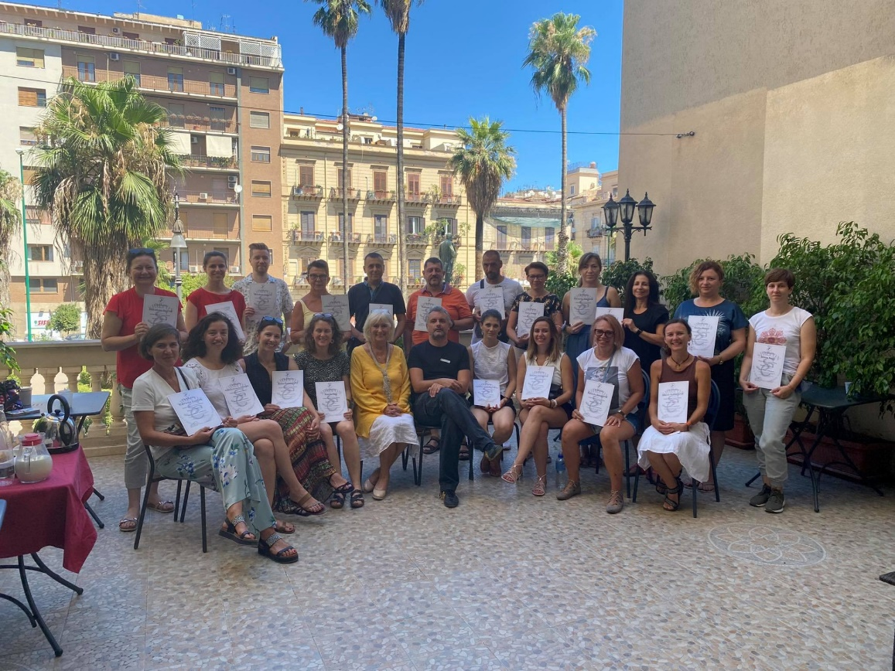
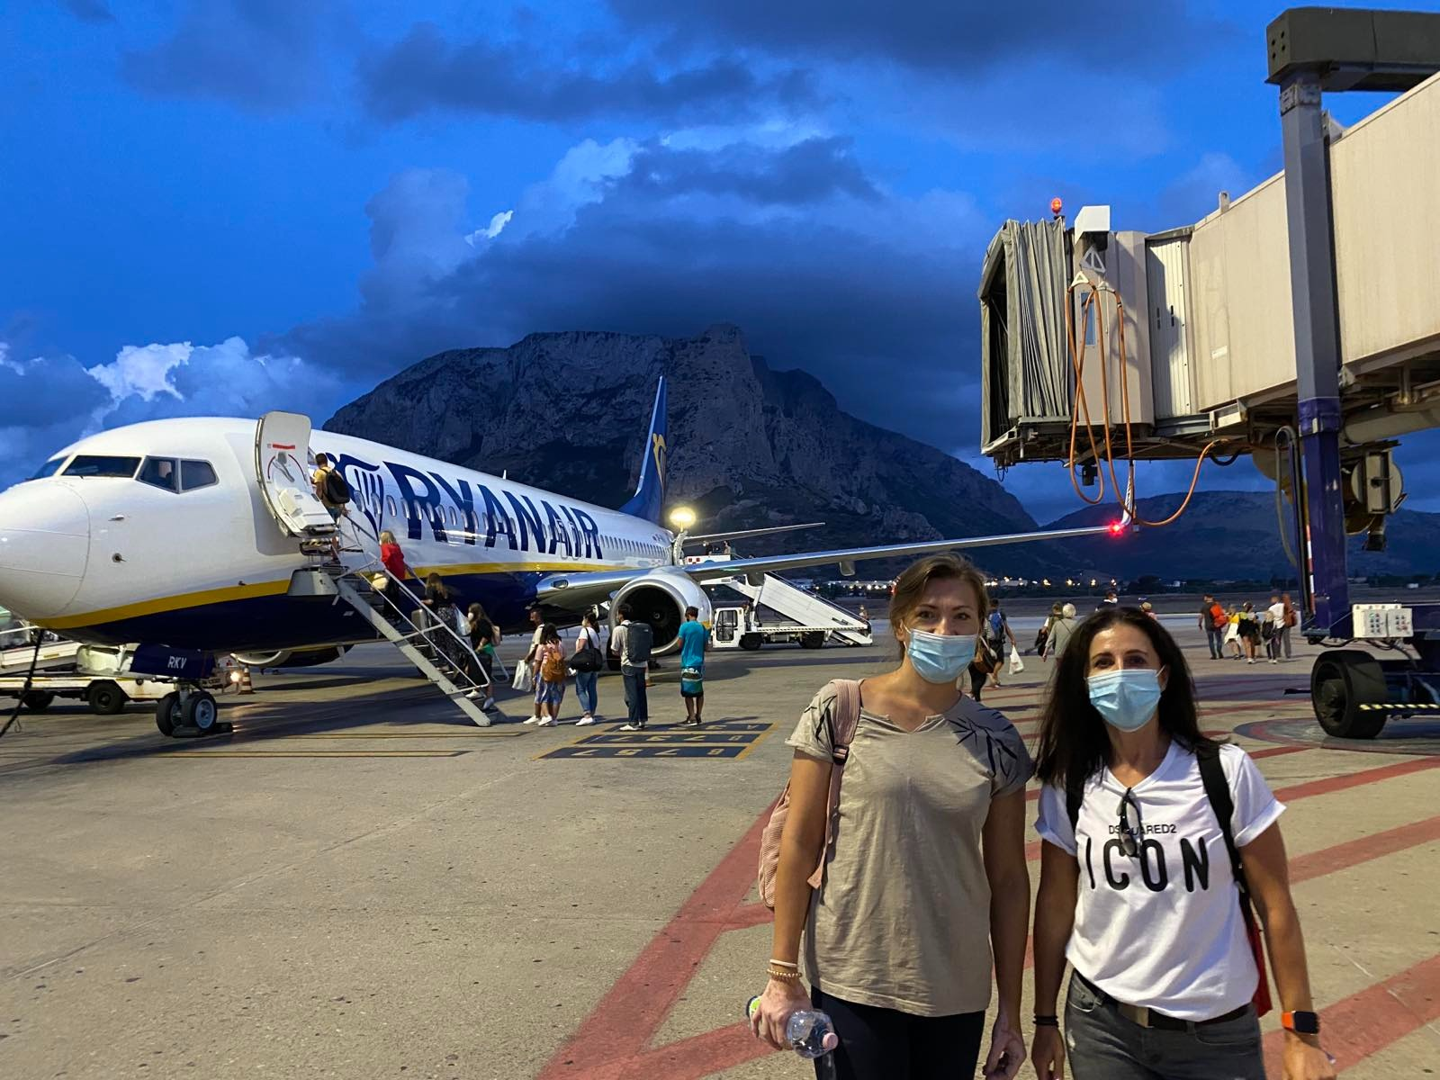
Názov kurzu: Problem solving and decision making
Destinácia: Palermo, Taliansko
Účastníci: Veronika Múčková, Terézia Škorcová
Termín: 10.07. – 17.07. 2021

Slide 4
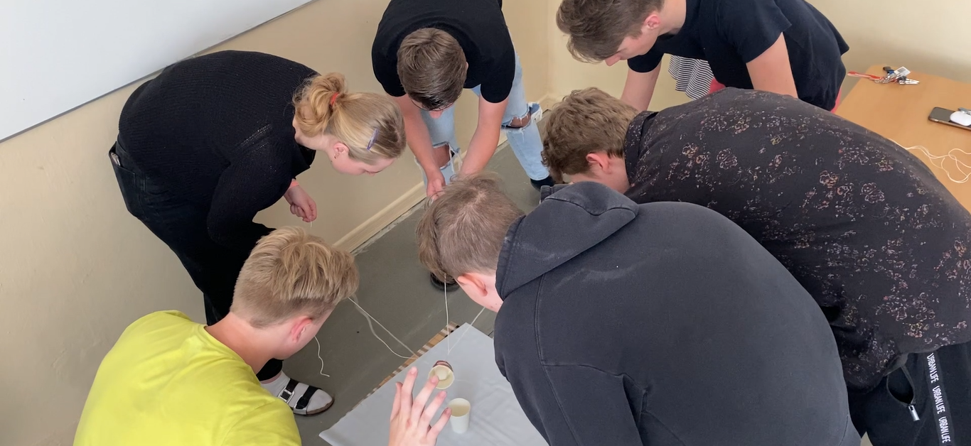
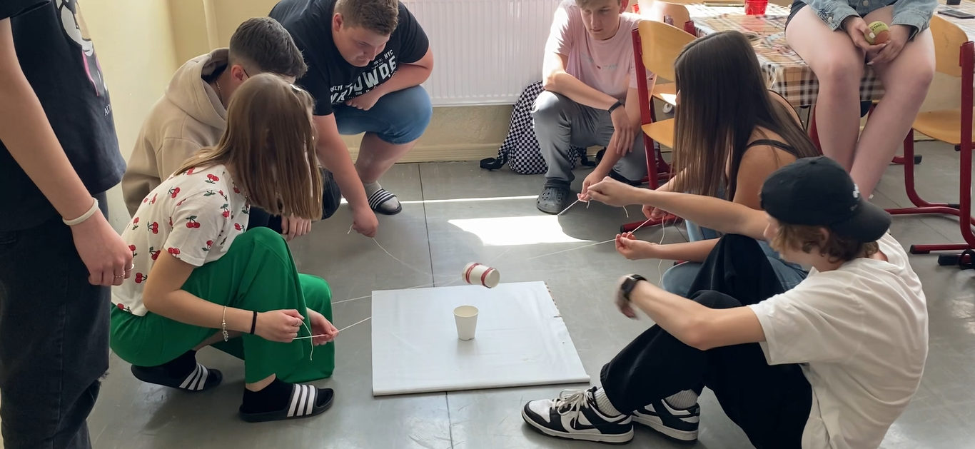
Výstupy
Zaviedli sme metódy „problem solving and decision making“ do vyučovania predmetov občianska náuka, dejepis a anglický jazyk

Slide 5
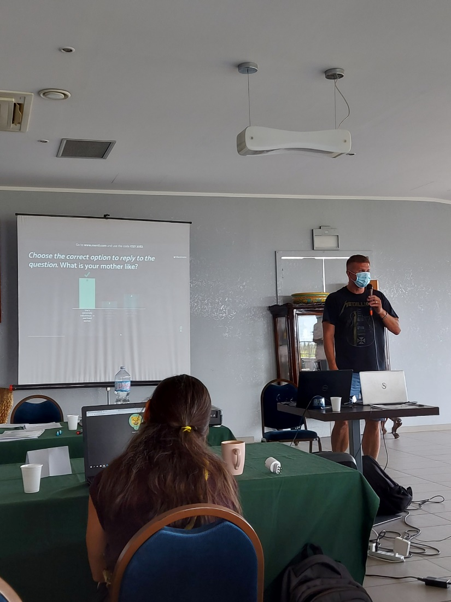
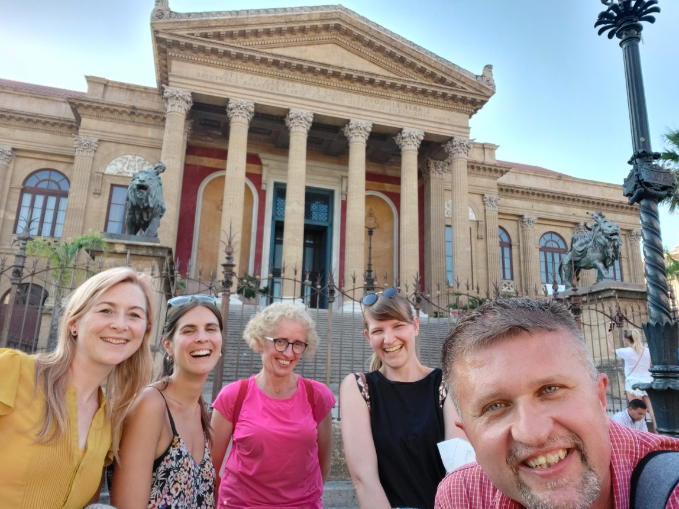
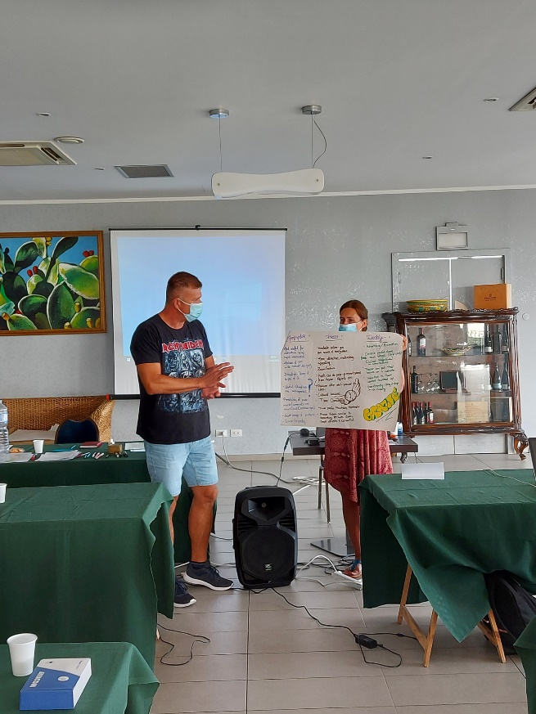
Názov kurzu: Teaching languages in the digital era: the best apps, web platforms and ICT solutions for learning languages
Destinácia: Palermo, Taliansko
Účastníci: Martin Huba
Termín: 08.08. – 18.08. 2021

Slide 6
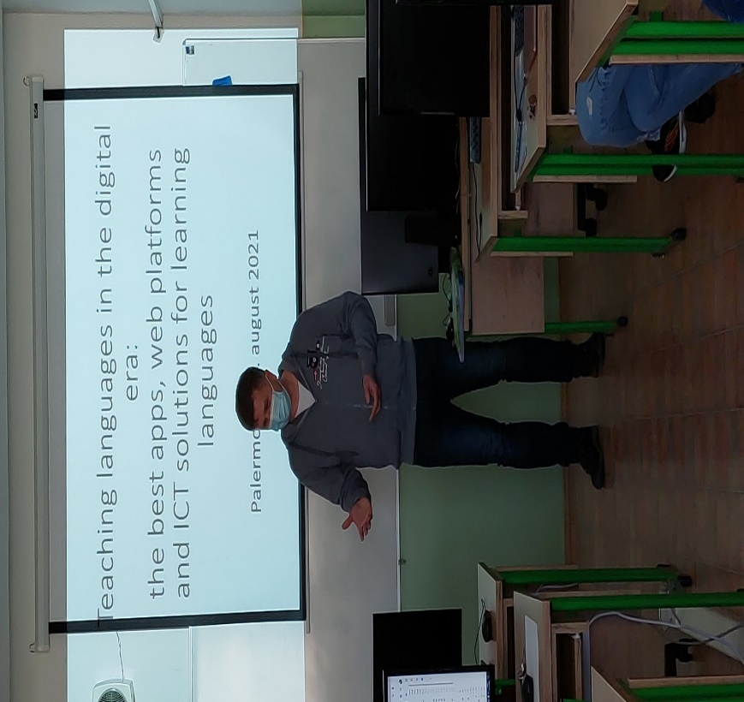
Výstupy
Nové aplikácie, webové platformy a IKT riešenia boli zapracované do výučby cudzích jazykov a využívajú sa v jazykovej PC učebni

Slide 7
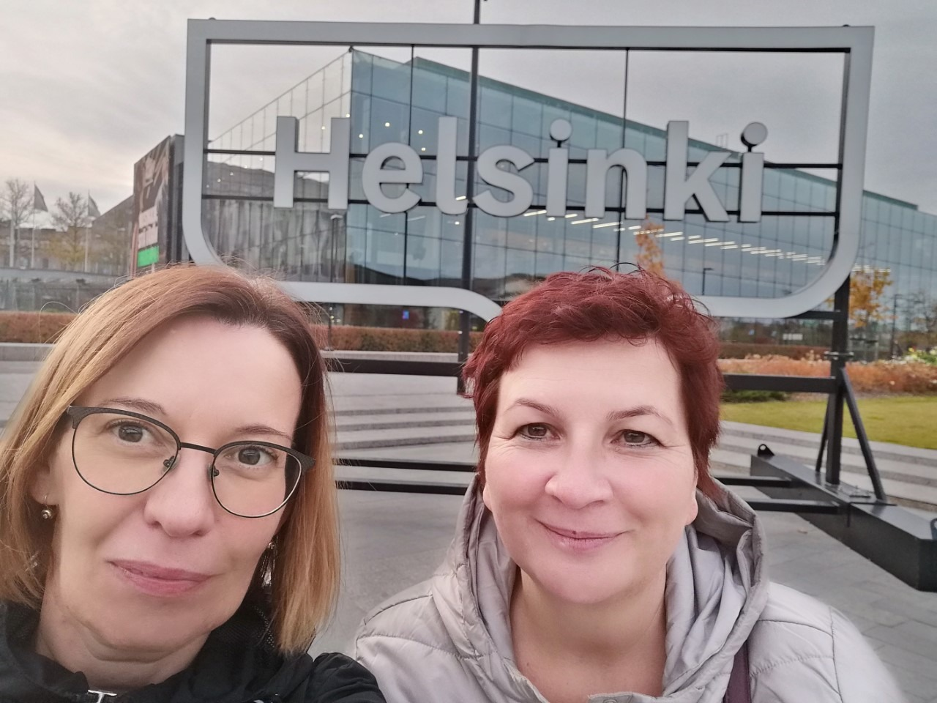
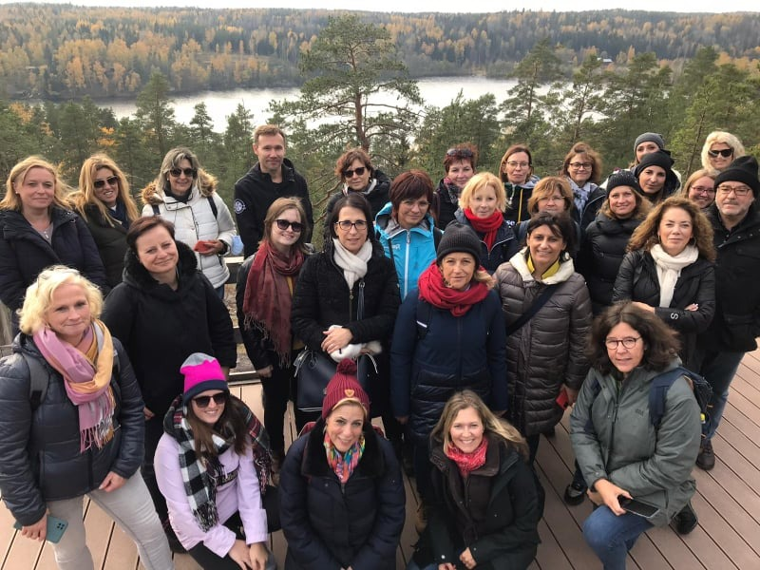
Názov kurzu: Benchmarking education in Finland & Estonia
Destinácia: Helsinki, Fínsko
Účastníci: Katarína Quintas, Jozefína Šándorová
Termín: 03.10. – 07.10. 2021

Slide 8
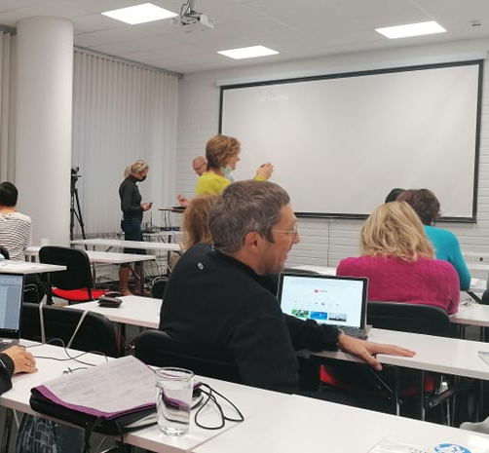
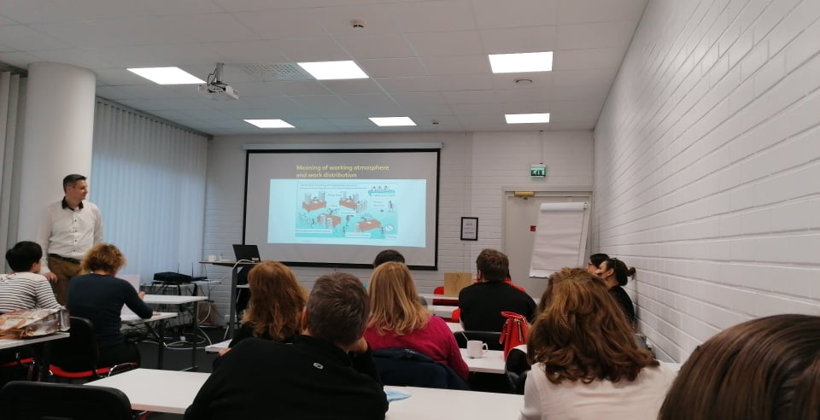
Výstupy
Postupne implementujeme metódu Benchmarking do systému riadenia pri porovnávaní metód, procesov, postupov našej školy s inými školami, ktoré pôsobia v podobnej oblasti
Zaviedli sme „student-centred learning“ v predmetoch anglický jazyk a biológia, postupne zavádzame aj v ostatných
Aplikovali sme skúsenosti v oblasti vzdelávania a inklúzie žiakov so špeciálnymi potrebami

Slide 9
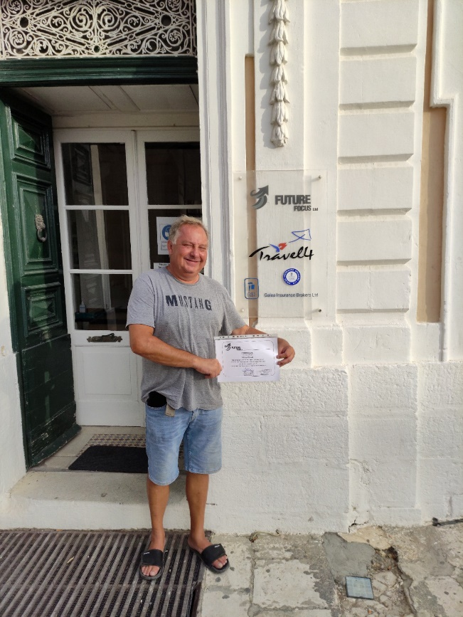
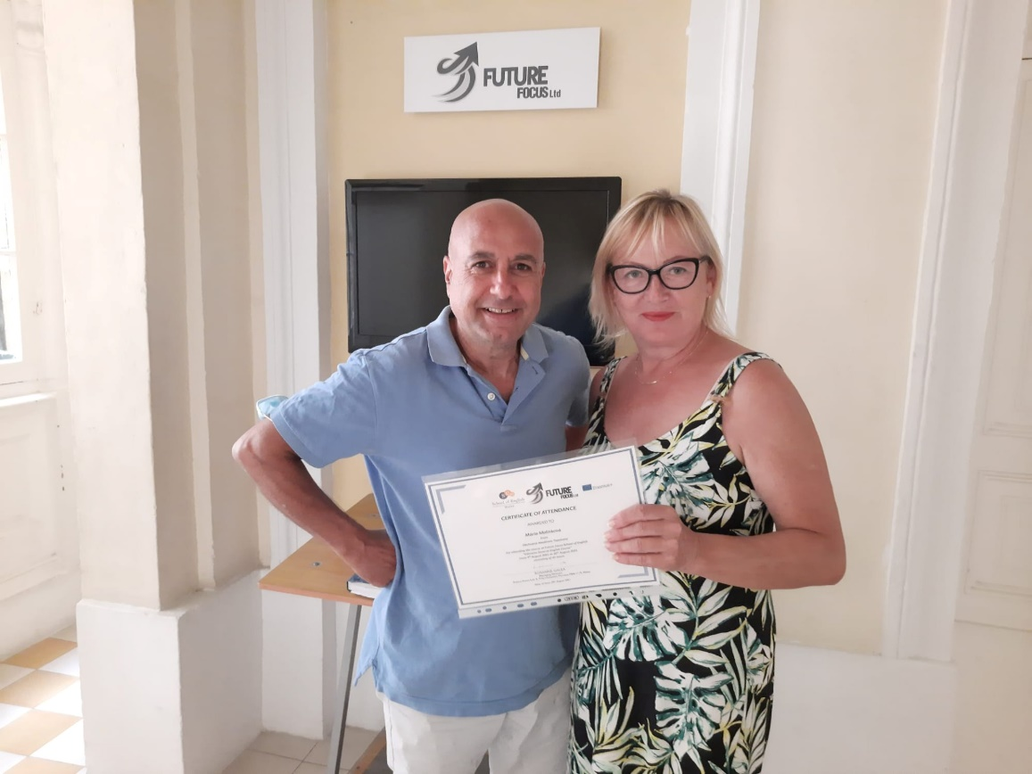
Názov kurzu: Intensive English Course
Destinácia: Malta
Účastníci: Michal Kováč, Mária Malinková
Termín: 13.09. – 24.09. 2021

Slide 10
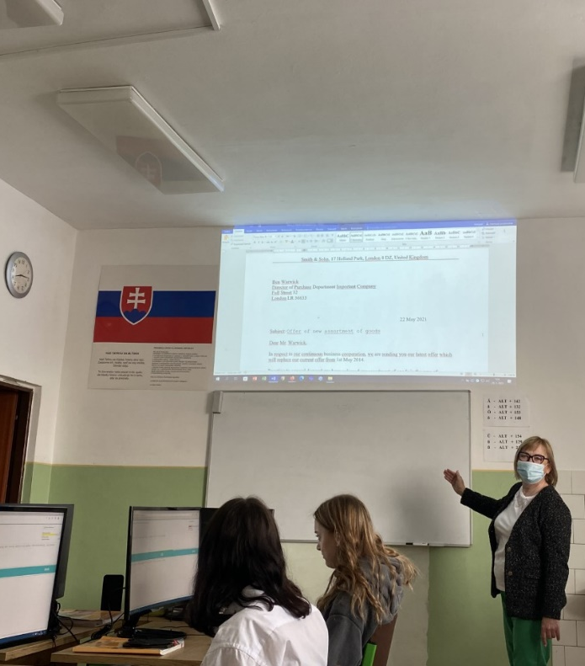
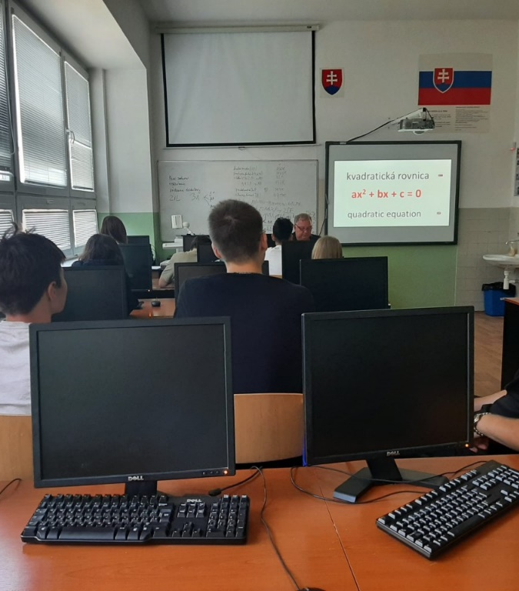
Výstupy
Zaviedli sme metódu CLIL vo vyučovaní predmetov matematika, aplikovaná informatika a písomná a elektronická komunikácia v 1. a 2. ročníku

Slide 11
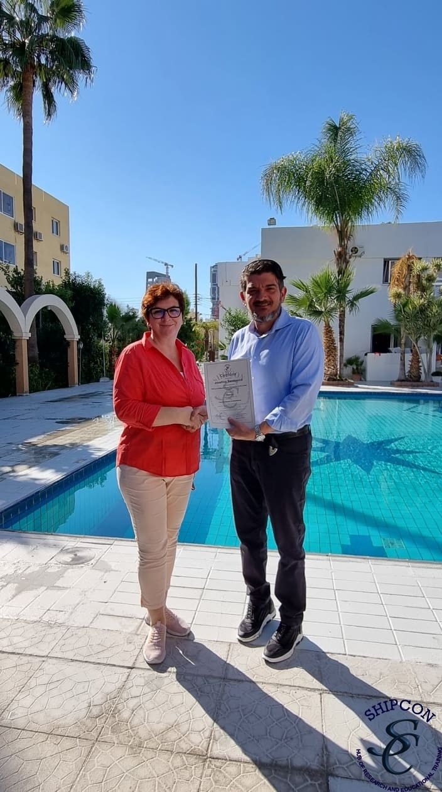
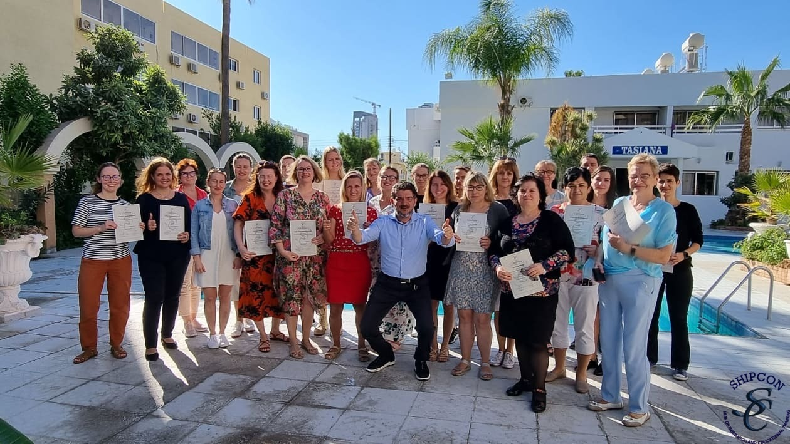
Názov kurzu: Efficient & Effective Project Management for EU funded Projects
Destinácia: Limassol, Cyprus
Účastníci: Júlia Hubová Gálová, Jozefína Šándorová
Termín: 20.11. – 27.11. 2021

Slide 12
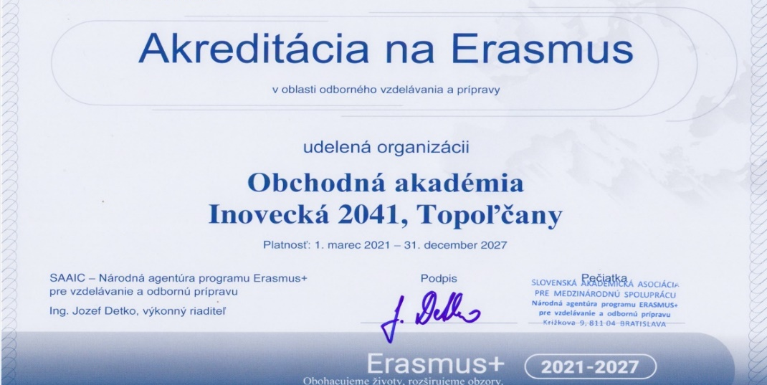
Výstupy
Získali sme akreditáciu na Erasmus+, podali sme prihlášky v rámci Erasmus+ vo výzve 2021 a 2022 na odbornú prax žiakov v zahraničí, uspeli sme pri výbere, efektívne a kvalitne sme realizovali a realizujeme projekty financované EÚ

Slide 13
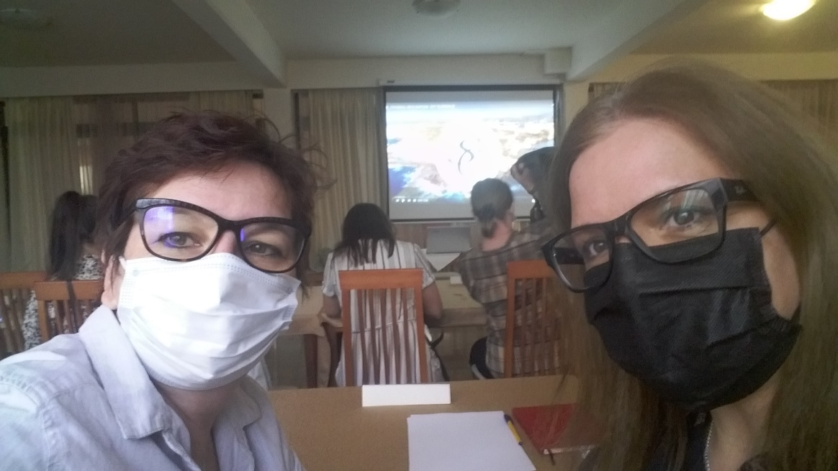
Zodpovední k vzdelaniu, užitoční v praxi

